Slide 1
第七章 刚体力学
既然选择了远方，
便只顾风雨兼程。

Slide 2


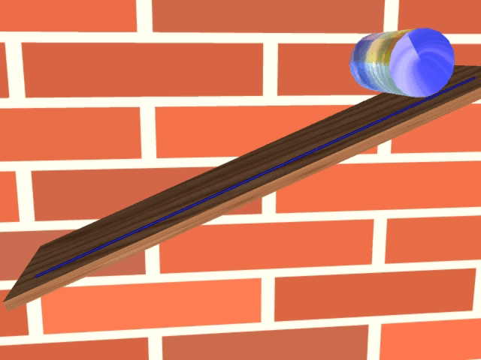
§7.5 刚体平面运动的动力学
刚体的平面运动——刚体内所有的点都平行于某一平面而运动。

Slide 3
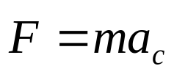
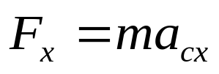
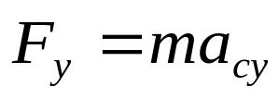

一、刚体平面运动的基本动力学方程
平面运动 = 质心平动+绕质心轴转动
y’
1. 求质心的运动
y
C
x’
根据质心运动定理
o
直角坐标系中的分量式
x
— 所有外力的矢量和，
m — 刚体的质量。

Slide 4
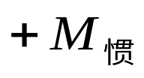




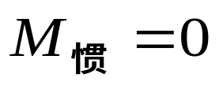
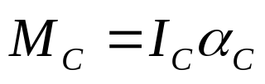
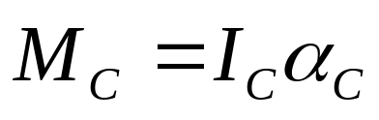
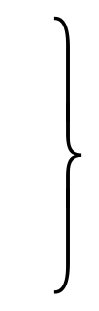
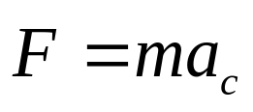
2. 刚体绕质心轴的转动
y’
在质心系中刚体作定轴转动。
y
选质心坐标系 Cx’y’，设C 轴为过质心且垂直于固定平面的轴。在质心系中
C
x’
o
x
— 外力对质心轴的力矩
— 惯性力对质心轴的力矩
又 ，
刚体平面运动的
基本动力学方程

Slide 5
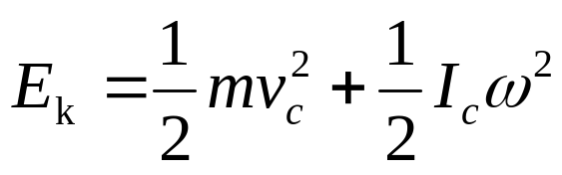
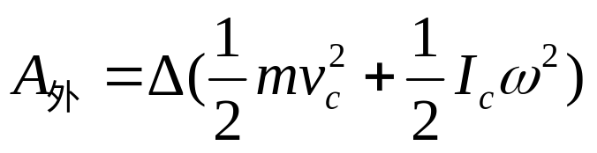
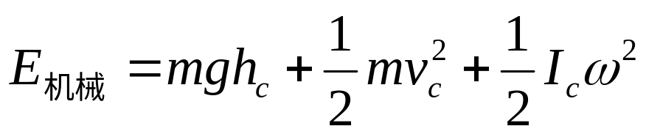
二、刚体平面运动的动能
动能
动能定理
如果刚体不太大，若刚体在运动中只有保守力作功，则系统的机械能也守恒。

Slide 6

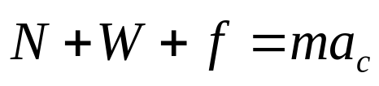


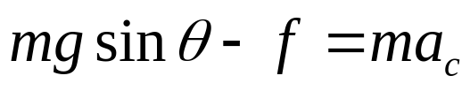
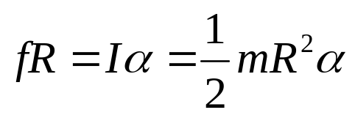
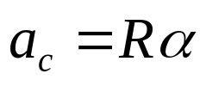
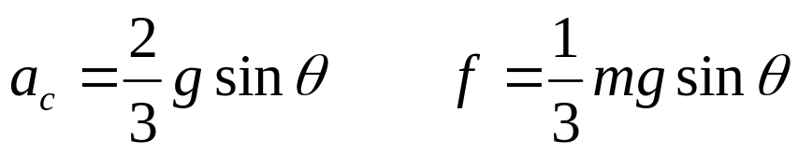
[例1]如图，固定斜面倾角为θ ，质量为 m 半径为 R 的均质圆柱体顺斜面向下作无滑滚动，求圆柱体质心的加速度大小a_{c} 及斜面作用于柱体的摩擦力大小f 。
x´
x
[解]
根据质心运动定理
C
O
y 轴上投影
y´
θ
y
对质心轴的转动定理
无滑滚动

Slide 7
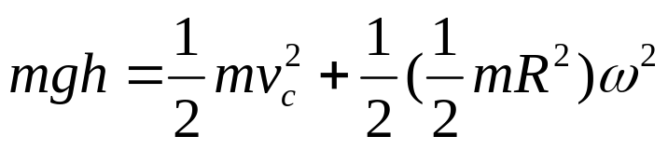
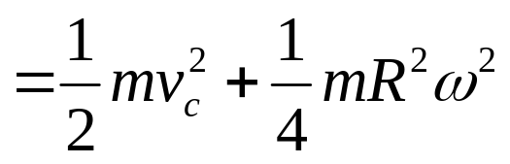
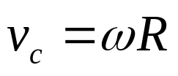
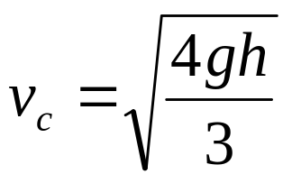
[例2] 在例题1中，设圆柱体自静止开始滚下，求质心下落高度 h 时，圆柱体质心的速率。
x´
x
[解] 因为是无滑滚动，静摩擦力F 不做功，只有重力W做功，机械能守恒。
C
O
y´
θ
y
无滑滚动条件
联立求得，

Slide 8
The end！

